Slide 1
Title of the project
Title of the Course
Your name
Date

Slide 2
Title of the project
Title of the Course
Your name
Date

Slide 4
Agenda

Slide 5
Title of the Presentation | Name of the Supervisor

Slide 6
Title of the Presentation | Name of the Supervisor

Slide 7
Title of the Presentation | Name of the Supervisor

Slide 8
Title of the Presentation | Name of the Supervisor

Slide 9
Seitenbeispiel mit zwei Inhalten maximal zwei Zeilen
Überschrift, 1 Zeile
Überschrift, 1 Zeile
Quam incipietur accaepe lenduciae. Itae voluptatem facepelita dolupta pore pos venti blanien tionsec tempellabor magnam
  Itaquas sitiam vent fuga. Pelit laut pliciis rem reptatio beatem illestius consecabo.
    Quunda doloreste volore volores maximus eatur sapicipici ab ium non nullori dis mos autem doluptassi saniscitate consequi audae simporem si venim fugia voloreptae res eturiam aut quiae coribus.
Quam incipietur accaepe lenduciae. Itae voluptatem facepelita dolupta pore pos venti blanien tionsec tempellabor magnam
  Itaquas sitiam vent fuga. Pelit laut pliciis rem reptatio beatem illestius consecabo.
    Quunda doloreste volore volores maximus eatur sapicipici ab ium non nullori dis mos autem doluptassi saniscitate consequi audae simporem si venim fugia voloreptae res eturiam aut quiae coribus.
Title of the Presentation | Name of the Supervisor

Slide 10
Layoutbeispiel Säulendiagramm
Title of the Presentation | Name of the Supervisor

Slide 11
Layoutbeispiel Balkendiagramm
Title of the Presentation | Name of the Supervisor

Slide 12
Layoutbeispiel Kreisdiagramm
Title of the Presentation | Name of the Supervisor

Slide 13
Layoutbeispiel Tabelle
Headline | Headline | Headline | Headline | Headline | Headline | Headline | Headline
Hier ein Beispiel für Text in einer Tabelle | Hier ein Beispiel für Text in einer Tabelle | Hier ein Beispiel für Text in einer Tabelle | Hier ein Beispiel für Text in einer Tabelle | Hier ein Beispiel für Text in einer Tabelle | Hier ein Beispiel für Text in einer Tabelle | Hier ein Beispiel für Text in einer Tabelle | Hier ein Beispiel für Text in einer Tabelle
123.456,00 | 123.456,00 | 123.456,00 | 123.456,00 | 123.456,00 | 123.456,00 | 123.456,00 | 123.456,00
123.456,00 | 123.456,00 | 123.456,00 | 123.456,00 | 123.456,00 | 123.456,00 | 123.456,00 | 123.456,00
123.456,00 | 123.456,00 | 123.456,00 | 123.456,00 | 123.456,00 | 123.456,00 | 123.456,00 | 123.456,00
Title of the Presentation | Name of the Supervisor

Slide 14
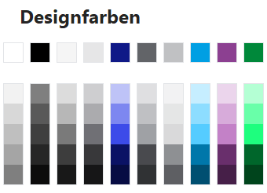
Farbübersicht
Voreingestellte Designfarben
R 0
G 136
B 58
R 0
G 0
B 0
R 255
G 255
B 255
R 15
G 25
B 135
R 0
G 159
B 227
R 140
G 64
B 145
Von PowerPoint generierte Farbabstufungen
Akzent Blau
Akzent Cyan
Akzent Violett
LMU Grün
Schwarz
Weiss
R 215
G 25
B 25
R 241
G 135
B 0
R 98
G 100
B 104
R 192
G 193
B 195
R 230
G 230
B 231
R 245
G 245
B 245
Akzent Rot
Akzent Orange
Sekundär Dunkelgrau
Sekundär Mittelgrau
Sekundär Hellgrau
Sekundär Lichtgrau
Title of the Presentation | Name of the Supervisor

Slide 15
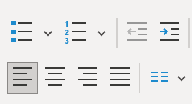



Formatierung Bullet Points und Pfeile
Das ist die erste Textebene
  Das ist die zweite Textebene
    Das ist die dritte Textebene
      Das ist die vierte Textebene
        Das ist die fünfte Textebene
Bitte verwenden Sie zum formatieren von Pfeilen und Bullet Points die Schaltflächen Listenebene vergrößern bzw. Listenebene verringern
Den Button Bullet Point bitte nicht für die Textformatierung verwenden!
Die Texte sind in fünf Ebenen vorformatiert. Die erste Textebene ist für Fließtext vorgesehen. Die zweite ist mit einem Pfeil stärker betont, danach folgen 3 Textebenen mit Bullet Points.
Mit der Format übertragen Funktion (Pinsel) können Sie Textformatierungen auf weitere Texte übertragen.
Title of the Presentation | Name of the Supervisor

Slide 16
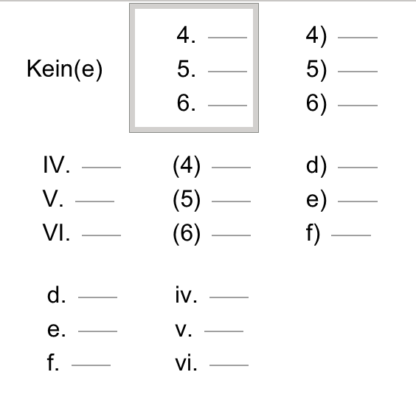
Formatierung Nummerierte Liste
Eine nummerierte Liste muss
in PowerPoint immer manuell
formatiert werden.
Listeneintrag
Listeneintrag
Listeneintrag
Listeneintrag
Bitte nur einfache Nummerierungen verwenden.
Nummerierungen mit mehreren Ebenen können in PowerPoint nur manuell erzeugt werden.
1. Kapitel
1.1 Kapitel
1.1.1 Kapitel usw.
Title of the Presentation | Name of the Supervisor

